Slide 1
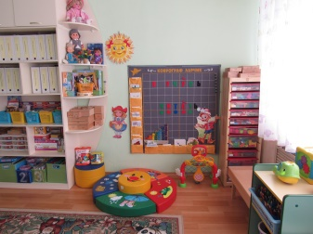


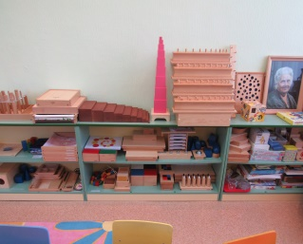

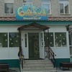
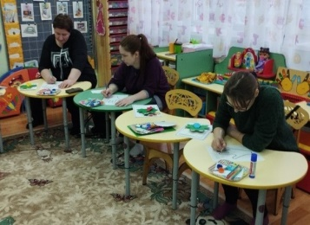
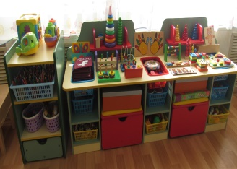

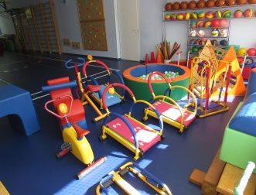


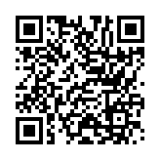

Инклюзивное образовательное пространство
МБДОУ «Детский сад № 17 «Сказка»
Специальные
условия
Адаптированные образовательные программы для обучающихся с ТНР, РАС
Формы получения образования: в организации
Комфортная, безопасная, адаптированная среда
Психологическая
служба
МБДОУ «Детский сад №17 «Сказка»
Психолого-педагогический консилиум
Родительский клуб «Развиваемся играя»
Коррекционно-развивающие занятия с учителем-логопедом,
учителем-дефектологом, педагогом-психологом
образование
«Основы изобразительной грамоты и лепки»
«Умелые ручки»
Дополнительное
Доступная
среда
Доступная среда
Кнопка вызова у входной группы с фиксацией видеонаблюдения
Подъемник для маломобильных
групп населения
Наши контакты:
г. Нефтеюганск,
9 микрорайон, здание №32
Тел: +7(3463) 22-72-37
Сайт: https://ds-skazka-nefteyugansk-r86.gosweb.gosuslugi.ru/

